Slide 1
第5章 運動を解明した人々: コペルニクス・ケプラー・ガリレイ
科学技術教養T1
東 武大 (摂南大学理工学部 基礎理工学機構 准教授)
講義用URL: http://www.setsunan.ac.jp/~t-azuma/index.html

Slide 2
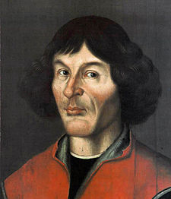
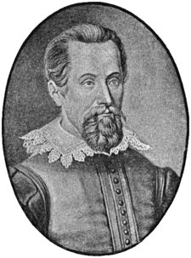
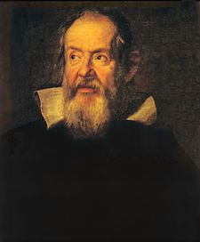
0. はじめに
本講義の内容：
・コペルニクス以前の天文学
・天動説(geocentric theory)から地動説(heliocentric theory)
・ケプラーによる惑星運行の法則
・ガリレイによる望遠鏡を用いた観測と運動の法則
ニコラウス・コペルニクス
(Nicolaus Copernicus)
1473-1543
ヨハネス・ケプラー
(Johannes Kepler)
1571-1630
ガリレオ・ガリレイ
(Galileo Galilei)
1564-1642

Slide 3
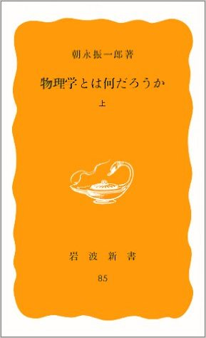
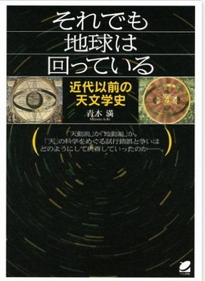
0. はじめに
本講義の参考文献
1979年, ISBN
上 9784004200857
下 9784004200864
第1,2章 p1-86
2016年, ISBN
英 9780141980874
和 9784163904573
第6,7,11,12章
2009年, ISBN
9784860642235
第1,2章 p1-226

Slide 4
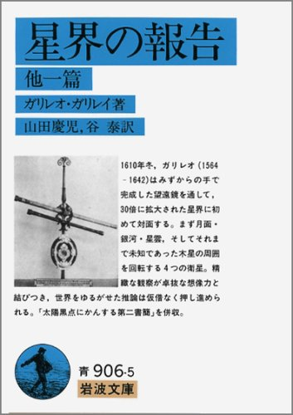
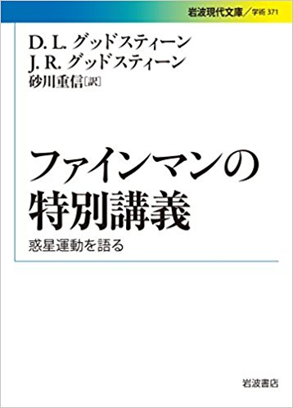
0. はじめに
本講義の参考文献
1976年, ISBN
英 9780226320090
和 9784003390658
2017年, ISBN
英 9780099736219
和 9784006003715
2011年, ISBN
9784062577458
(宇宙ビューワ)

Slide 5
1. コペルニクス以前の天文学
古代における天文学への関心
・月明かりの無い闇夜⇒恐怖の時間
神々や精霊に対する信仰
星の観察⇒神々の世界を思い抱く。
・時計仕掛けのように規則正しい天体の運動
⇒最適なシーズンに、計画的な農耕・漁猟
「天の啓示」として占星術に用いられる

Slide 6
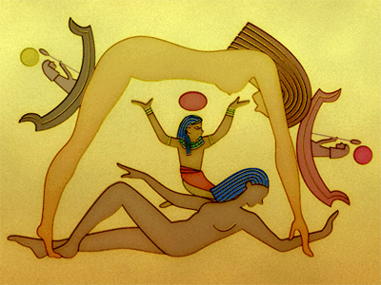
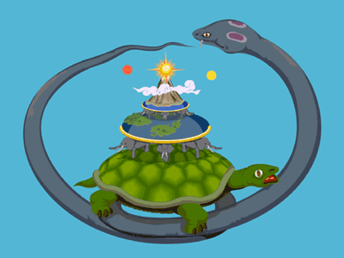
1. コペルニクス以前の天文学
世界最古の宇宙観
シュメール文明(B.C.3000年)における
「宇宙創成神話」に基づく「原初の海」
天空神アンにより天が、最高神エンリルにより大地が分離
古代エジプト
古代インド
ヌト 天地を形成
シュー
ゲブ

Slide 7
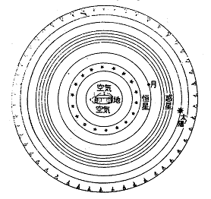
1. コペルニクス以前の天文学
(1) アナクシマンドロス(Anaximandros, B.C.610-546)
タレス門下の自然哲学者。「平面大地宇宙モデル」を提唱
天の火
当時は世界を「平らな大地」と認識
「大地」を「円盤状大地」とした。
㉗
⑱
恒星が月の軌道の内側
⇒恒星が月に隠れる掩蔽(occultation)に反する。
⑨
恒星
月
観測者
月の軌道
☺
③
①
大地

Slide 8
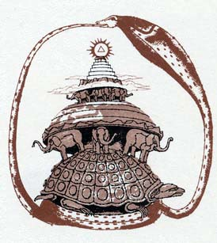
1. コペルニクス以前の天文学
古来、大地はアトラスや亀に
支えられるとされたが…
アナクシマンドロスの功績
大地は宇宙空間に何物にも支えられずに静止しているとした。
大地

Slide 9
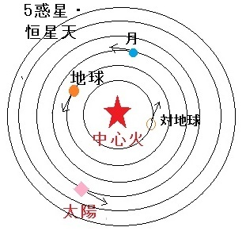
1. コペルニクス以前の天文学
(2) フィロラオス(Philolaos, B.C.470-385)
ピタゴラス教団の数学者、哲学者
「中心火宇宙」を提唱。
・地球ではなく中心火(≠太陽)
を中心とする宇宙観。
・地球を平板でなく球体とした。
・天体数を10(ピタゴラス派の聖なる数)にするために「対地球」を導入

Slide 10
1. コペルニクス以前の天文学
大地を平板ではなく、球形と捉えた。
(1)月食時の地球の影の形状
(2021年5月26日(皆既)、2021年11月19日(部分)、2022年11月8日(皆既)、2023年10月29日(部分))
もし大地が平板なら…
大地の影は円い
大地は球である
大地の影は円くない
月
月
大地
大地
太陽
太陽
北極星
(2) 北極星の仰角
北極
仰角90°
位置(北緯)によって北極星の仰角が変わる
(南半球では見えない)。
θ
北緯θ
仰角θ
θ

Slide 11
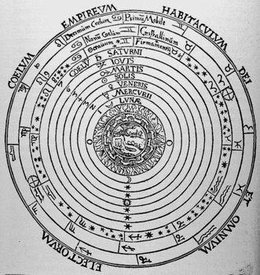
1. コペルニクス以前の天文学
(3) アリストテレス(Aristoteles, B.C.384-322)
西洋最大の哲学者の一人
土星
木星
火星
太陽
地球を中心とする
天動説(geocentric theory)
当時、絶対的な影響力を持つ。
金星
水星
月
地球
惑星の位置関係:
地球から遠いものほどゆっくり動く
速い(⇒内側から)順に
月, 水星, 金星, 太陽, 火星, 木星, 土星
(天王星は1781年、海王星は1846年、冥王星は1930年に発見され、当時は認知されていない)

Slide 12
1. コペルニクス以前の天文学
(4) アリスタルコス(Aristarchus, B.C.310-230)
月
M
S
EM=(地球と月の距離)と
ES=(地球と太陽の距離)
の比を測定。
θ
太陽
E
地球
半月(⇒∠EMS=90°)時に∠MES=θを測定⇒θ=約87°
ES = EM/cosθ = 19.1…EM⇒太陽は月よりはるかに遠い
(現代の観測ではθ=89.86°, ES=400EM)
太陽と月が同じ
大きさに見える
観測者
E
S
☺
M
EM:ES=1:19⇒
(月の半径) : (太陽の半径) = 1:19

Slide 13
1. コペルニクス以前の天文学
皆既月食を用いた地球と月の大きさの比の測定
s-d
e-d
s
e
d
X
S
_{ｘ}
E
_{①}
m
M
月
地球
太陽
s=(太陽の半径)、e=(地球の半径)、m=(月の半径)≠d
・s:m=ES:EM=x:1 は既知とする(以下x≃19)。
・月食時の観測から比 n=d/m(≃2)を測定出来る。

Slide 14
1. コペルニクス以前の天文学
m:e:s=(月の半径) :(地球の半径):(太陽の半径) = 1:3:19
(現代のデータではm:e:s=1:3.7:401)
当時のデータからも定性的には 月<地球<<<太陽
小さな地球より、大きな太陽を宇宙の中心と
考える方が自然。
地球ではなく太陽を宇宙の中心と考えた(地動説)
フィロラオスと異なり、観測に基づいた推論

Slide 15
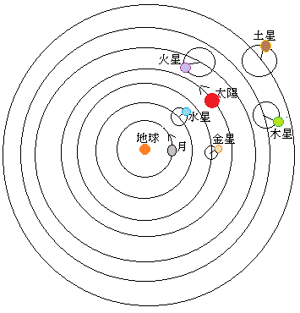
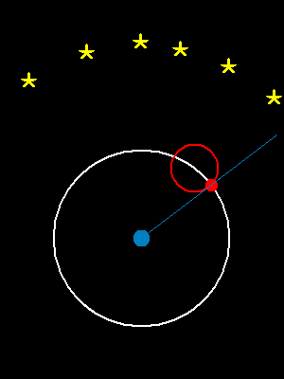
1. コペルニクス以前の天文学
(5) プトレマイオス(Ptolemaeus, A.D.83-168)
長年にわたって完成された宇宙像として君臨
「アルマゲスト」全13巻に記される
ISBN: 英9780691002606
和9784769907541
周転円を導入した天動説⇒惑星の逆行現象を説明
天界は神々が住まう「完璧な世界」であり、惑星は楕円ではなく円軌道を描くという価値観

Slide 16
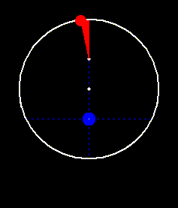
1. コペルニクス以前の天文学
周転円の中心軌道に「エカント(equant=punctum aequans)」を導入
A
O
O=(円軌道の中心)、E=(地球)、A=(エカント)
エカントAは、3点E,O,Aがこの順に一直線上に並びEO=OAとなる位置に配置
E
周転円の中心は、エカントに対して一定の角速度で周回。
・後にエカントを避けることが地動説の動機になった。
・太陽を焦点とする楕円軌道を惑星が描くという
現代の理解にも通じる。
惑星
太陽

Slide 17
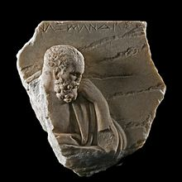
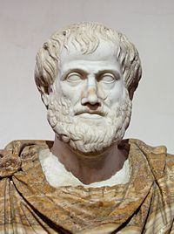
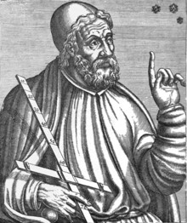
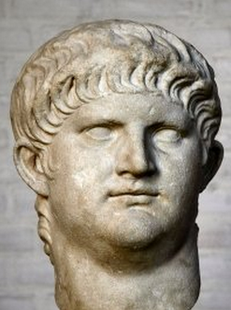
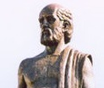
1. コペルニクス以前の天文学
古代ギリシャの宇宙論の発展のまとめ
B.C.3000 | シュメール文明 | 「宇宙創成神話」に基づく「原初の海」
B.C.6世紀 | アナクシマンドロス | 平面大地宇宙モデル
B.C.5世紀 | フィロラオス | 中心火宇宙
B.C.4世紀 | アリストテレス | 地球を中心とする宇宙
B.C.3世紀 | アリスタルコス | 観測的に「太陽中心説」を提唱
A.D.2世紀 | プトレマイオス | 地球を中心とする「周転円宇宙モデル」
天動説
地動説
アナクシマン
ドロス
アリスタルコス
アリストテレス
プトレマイオス
フィロラオス

Slide 18
1. コペルニクス以前の天文学
天文学の発展の停滞
キリスト教の台頭と教義の解釈
・わがたましいよ、主をほめよ。わが神、主よ、あなたはいとも大いにして誉と威厳とを着、(中略)あなたは地をその基の上にすえて、
とこしえに動くことのないようにされた。
「聖書 詩編、第104章5節」
・ダビデの子、エルサレムの王である伝道者の言葉。 伝道者は言う、(中略)日はいで、日は没し、その出た所に急ぎ行く。
「聖書 伝道の書、第1章5節」
・日よとどまれ、ギブオンの上に。月よとどまれ、アヤロンの谷に。「聖書 ヨシュア記、第10章12節」
太陽が地球の周りを周回する「天動説」を示唆。
プトレマイオス宇宙論と相俟って、天動説が絶対的な地位を占める。

Slide 19
2. コペルニクスによる地動説の提唱
プトレマイオス以来の1000年以上
にわたる天文学の暗黒時代
⇒天文学の研究が下火
15～16世紀における天文学の需要
・大航海時代における遠洋航海
⇒船の位置を知るために天文学が必要
・1年は365.2422日でユリウス暦の
365.25日と0.0078日ずれている。
ニコラウス・コペルニクス
(Nicolaus Copernicus)
1473-1543

Slide 20
2. コペルニクスによる地動説の提唱
コペルニクスは1497年に、ドメニコ・マリア・デ・ノヴァラ
の助手として天体観測に従事。
地動説(heliocentric theory)を考えた根拠
アルデバラン
1. 恒星アルデバランが月に
隠れる掩蔽現象
⇒プトレマイオス宇宙論と合わない
月
観測者
月の軌道
☺
2. エカントは科学的・思弁的にも問題がある。
3. 天動説では周回円の数が多く、複雑になり過ぎている。

Slide 21
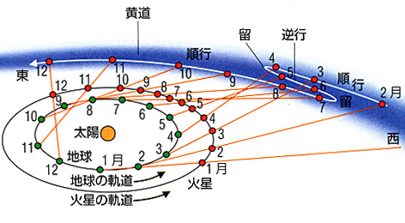
2. コペルニクスによる地動説の提唱
4.小さな地球が大きな太陽の周り
を周回するほうが理に適っている。
合(conjunction)
外合
5. 惑星は太陽光を反射して輝く
⇒太陽こそが中心にあるべき。
内惑星
(水星、金星)
太陽
内合
(衝が無い)
6. 「内惑星(水星、金星)」と
「外惑星(火星、木星、土星…)」
の運動の違いを明快に説明出来る。
地球
衝(opposition)
外惑星
(火星、木星、土星…)
7. 惑星の逆行現象が明快に
説明出来る。

Slide 22
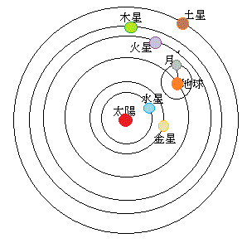
2. コペルニクスによる地動説の提唱
・1510年: 『コメンタリオルス』
太陽中心モデルで、周転円を減らすことに成功。
・1543年: 『天球の回転について』
惑星の公転周期の計算法を確立
⇒「オッカムの剃刀(Occam's razor)」
不必要な仮定を排して、物事を単純にとらえるべき。
天動説から
地動説へ

Slide 23
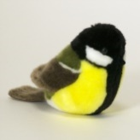
2. コペルニクスによる地動説の提唱
地動説に対する反論:
1. 地球が自転すれば時速1000マイルになるが、
大気中の雲や鳥は地球の自転に取り残されないか？
⇒大気や鳥は、地球の周りの日周運動で
そっくり運ばれるはずである。
鳥も運ばれる
回転
回転
地球
取り残される？
地球
周長250000スタディア≃40000kmは
紀元前から知られていた

Slide 24
2. コペルニクスによる地動説の提唱
2. 地球が時速1000マイルで回転すれば、粉々に
なってしまわないか?
⇒地球が自転しないなら、天のほうがもっと速く回転する。
回転
地球
崩壊？

Slide 25
2. コペルニクスによる地動説の提唱
・天動説に関する出版の経緯
キリスト教の教義は天動説を支持
1539年: ゲオルク・レティクス(George Rheticus)が
コペルニクスに弟子入り。地動説の出版を勧める。
1543年: 晩年に、神学者アンドレアス・オジアンダー
(Andreas Osiander)の協力を得て出版。
病床のコペルニクスに無断で
・タイトルを『天体の回転について』とした。
・『これはこういう見方もあり得るという一つの学説であっ
て，宇宙の真理を記したものではない』という序文を追加

Slide 26
2. コペルニクスによる地動説の提唱
1551年(コペルニクス没後8年)
エラスムス・ラインホルト(Erasmus Reinhold)が、
『天体の回転について』を基に、新たな天体運行表『プロイセン表』を作成。
 | 13世紀 | 1551年 | 1627年
表名 | アルフォンソ表 | プロイセン表 | ルドルフ表
作成者 | イサク・ベン・シド | ラインホルト | ケプラー
コペルニクス
『天体の回転について』
ケプラーの3法則

Slide 27
2. コペルニクスによる地動説の提唱
プロイセン表はグレゴリオ暦(1582年)の作成に役立った。
 | 1年の長さ | 400年間の閏年
ユリウス暦 | 365.2500日 | 100回
グレゴリオ暦 | 365.2422日 | 97回
それ以前のユリウス暦は、ユリウス・カエサルに
よって制定され、B.C.45年より施行。
・ユリウス暦: 4年に1回、西暦4n年(nは整数)に必ず閏年
・グレゴリオ暦:
(4n+k) 年 (k=1,2,3) 平年 (2019年、2021年、2022年、2023年、2025年…)
4n 年閏年
(2016年、2020年、
2024年…)
100n 年 平年
(1900年、2100年、2200年…)
400n 年 閏年
(2000年、2400年…）

Slide 28
2. コペルニクスによる地動説の提唱
コペルニクスのその他の主な業績
・1528年『貨幣鋳造の方法』(Monetae Cudendae Ratio)
⇒グレシャムの法則『悪貨は良貨を駆逐する』
(グレシャムは1560年に提唱)
当時のドイツ騎士団が粗悪な銀貨を流通
⇒隣接するヴァルミアで経済混乱

Slide 29
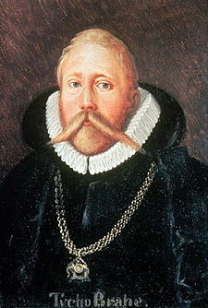
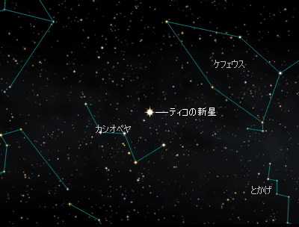
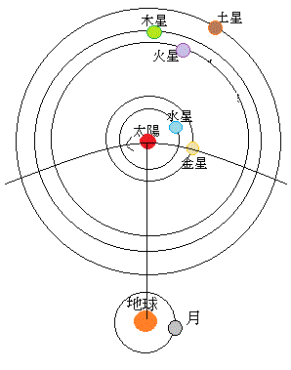
3. ケプラーの法則
ティコ・ブラーエ:
膨大な天体観測記録を残し、ケプラーの法則を産む基礎をつくった。
カシオペア座の超新星
SN-1572(ティコの星)の発見
太陽が地球の周りを周回し、
その他の惑星が太陽の周りを
周回する「修正天動説」を提唱
ティコ・ブラーエ
(Tycho Brahe)
1546-1601

Slide 30
3. ケプラーの法則
ヨハネス・ケプラー:
惑星の運動に関するケプラーの3法則
1600年にティコ・ブラーエの助手として招聘
ティコ・ブラーエの死後、ルドルフ2世の宮廷付占星術師に任命される。
ヨハネス・ケプラー
(Johannes Kepler)
1571-1630
ティコ・ブラーエの観測データを元に
惑星軌道の正確な決定を目指す。

Slide 31
3. ケプラーの法則
ケプラーの第2法則(1609年, 第1法則より先に発見)
「惑星と太陽を結ぶ線分が掃く面積速度は一定である」
B
惑星が点Aから点Bに移動するまでに
線分OA→OBが掃く領域
A
火星の軌道:
太陽の近くでは速く、遠くでは遅く運動
O
天体は神の意志に従い、
完全無欠な等速円運動をする
⇒火星の運動を説明できない

Slide 32
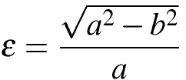
3. ケプラーの法則
ケプラーの第1法則(1609年)
「惑星は太陽を焦点とする楕円軌道を描く」
膨大な試行錯誤の末、円軌道を捨て楕円軌道に行き着く
⇒まさに「ケプラー的転回」!!
楕円(ellipse)の方程式
y
P
惑星
b
θ
θ
a=(長半径)、b=(短半径)
G
F
a
2a=(長径)=(長軸の長さ)
2b=(短径)=(短軸の長さ)
O
x
太陽
楕円の焦点(focus)F,G
楕円上の点をPとすると常にFP+GPが一定
Fから発してPで反射した光はGを通る。
楕円の離心率(eccentricity)

Slide 33
3. ケプラーの法則
ケプラーの第3法則(1619年)
「惑星の公転周期の2乗は、楕円軌道の長半径の3乗に比例」
T=公転周期(年)、a=楕円軌道の長半径(au)、ε=離心率
天文単位(astronomical unit) 1au ≃1.496×10¹¹m=(地球と太陽の平均距離)
 | T(年) | a (au) | ε(離心率) | a³ / T²
水星 | 0.24085 | 0.38710 | 0.2056 | 0.99994
金星 | 0.61521 | 0.72333 | 0.0067 | 0.99991
地球 | 1.00000 | 1.00000 | 0.0167 | 1.0000
火星 | 1.88809 | 1.52369 | 0.0934 | 0.99230
木星 | 11.8622 | 5.20283 | 0.0483 | 1.00087
土星 | 29.4577 | 9.53876 | 0.0538 | 1.00057
万有引力定数
太陽質量
(1日=86400秒)
現代の理解では…

Slide 34
3. ケプラーの法則
現代の理解では、楕円軌道はニュートンの運動方程式
から導出出来るが…
・当時は天体は神の意志に従い、完全無欠な
円運動をすると信じられていた
⇒楕円軌道に思い至るのに大きな抵抗があった。
・当時は「万有引力」、「慣性の法則」が知られていなかった
⇒運動の動力源を『運動霊』だとした。

Slide 35
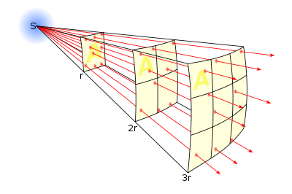
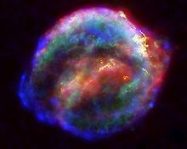
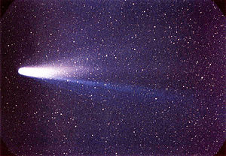
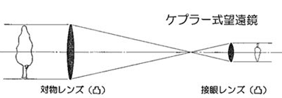
3. ケプラーの法則
ケプラーのその他の主な業績
・光の強さの逆二乗則
・超新星SN-1604の発見
≃1/r²
≃1/(2r)²
≃1/(3r)²
・1607年の彗星の発見
(後にハレー彗星として知られる)
・ケプラー式望遠鏡の発明
(1611年発表、実際には製作せず)

Slide 36
3. ケプラーの法則
ケプラー・ガリレイ等の時代のまとめ
 | ティコ・ブラーエ、ケプラー | ガリレイ
1572年 | ティコの星(SN1572)の発見
1601年 | ティコ・ブラーエ死去
1602年 |  | 振り子を用いた自由落下運動の実験
1604年 | ケプラーがSN1604を発見 | 斜面上の運動の研究
1609年 | ケプラーの第1,2法則 | ガリレイ式望遠鏡の製作、月面観測
1610年 | ケプラーが、ガリレイの発見を支持する旨の書簡を送る | 木星の衛星、金星の満ち欠けの発見
1611年 | ケプラー式望遠鏡の考案
1613年 |  | 太陽黒点の発見
1616年 |  | 第1回宗教裁判
1619年 | ケプラーの第3法則

Slide 37
3. ケプラーの法則
リチャード・ファインマン(1918-1988, 1965年ノーベル物理学賞)の講義
_{これ等を導出}
ニュートンの3法則 | ケプラーの3法則
1. 慣性の法則 | 1. 惑星は楕円軌道を描く
2. 加速度は力に比例 | 2. 面積速度一定
3. 作用反作用の法則 | 3. (公転周期)²∝(楕円軌道の長半径)³ (⇒重力の逆二乗則)
_{これ等から}
C'
ケプラー第2法則の導出
C
(ニュートンのプリンキピアに同じ)
B
惑星が点Aから点Bに移動
このまま力を受けなければ直進して点C'に移動(AB=BC')
D
S(太陽)
A
実際にはBS方向に力を受けるので点Cに移動(BDCC'は平行四辺形)
△SAB=△SBC'=△SBC (等面積)⇒中心力なら面積速度一定

Slide 38
3. ケプラーの法則
ケプラー第1法則の導出(プリンキピアと異なる)
v_{B}
軌道図
∠ASB=∠DSE=θ
SD=r SAのとき△DSE=r² △ASB
B
D
θ
v_{A}
_{r}
_{①}
ケプラー第2法則⇒t_{D→E}=r² t _{A→B}
θ
S(太陽)
A
E
ニュートン第2法則、重力の逆二乗則
A
B
B
θ
v_{B}
等角観測時の速度図
辺(速度の変化Δv)は
常に長さが等しい
v_{A}
v_{B}
θ
v_{A}
C(中心)
O (原点)
C (中心)
A
O(原点)
正多角形→
時間刻み0の極限で円
速度図
速度図(90°回転)

Slide 39
3. ケプラーの法則
ケプラー第1法則の導出
軌道図(実線)と90°回転させた速度図(点線)を重ねる
惑星の速度ベクトルはOpの垂直二等分線
Opの垂直二等分線
(惑星の速度)
①Op: 速度方向に直交(速度図を90°回転)
p
②速度ベクトルは軌道の接線
H_{X}
若し垂直二等分線でなかったら・・・
H
γ≠β
β
P_{X}
β=∠OP_{X}H_{X}≠γ=∠pP_{X}H_{X}→接線でない
α
α
P
α
∠PCA=∠pCA⇒惑星PはCp上
A
O(原点)
C=S
(太陽)
H'
v_{B}
v_{B}
B
軌道図
B
v_{A}
θ
θ
θ
S(太陽)
A
v_{A}
A
速度図(90°回転)
OP+CP=pP+CP=Cp=(円上、一定)
∠OPH=∠pPH=∠CPH'(=α)
⇒Cを出てPで反射した光はOを通る
点Pの軌跡は楕円
Opの垂直二等分線はこの楕円の接線

Slide 40
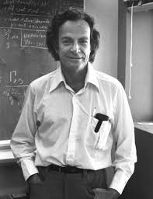
3. ケプラーの法則
ものごとを発見するのに幾何学的な方法を
利用するのは容易なことではない。
それは非常に難しいものである。
しかし、発見された後でその証明の優美さは、
まことに大きなものである。(微積分等の計算を用いた)
解析的な方法のもつ力は、ものごとを証明するよりも、
ものごとを発見するのが非常に容易になる点にある。
しかし、優美さの程度に関してはそうではない。
解析的方法というのは、たくさんの書き損じた紙、
xとyを用いたり、線で消したり、帳消しにしたりなどで、
まったくエレガンスの逆である。
リチャード・ファインマン(1918-1988, 1965年ノーベル物理学賞)

Slide 41
4. 望遠鏡を用いたガリレイの観測
ガリレオ・ガリレイ:
その業績から天文学の父と称され、科学的手法の開拓者の一人としても知られている。
科学はこの宇宙という名の分厚い本の中に書かれていて、
私たちの目の前に開かれている。
しかし、そこに使われている言語を学び文字を解釈しなければ、
誰もその内容を理解出来ない。
その言語こそは数学である。
『偽金鑑識官』(1623年)
ガリレオ・ガリレイ
(Galileo Galilei)
1564-1642
・望遠鏡を用いた惑星の観察による地動説の証拠
・物体の落下運動の法則、慣性の法則等の力学の基礎

Slide 42
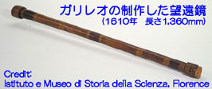
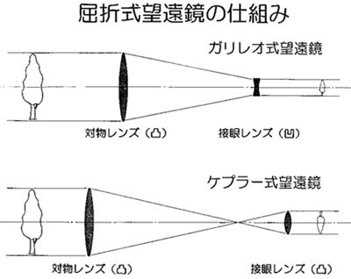
4. 望遠鏡を用いたガリレイの観測
1608年: ハンス・リッペルスハイ(Hans Lippershey)
による世界最初の望遠鏡
ケプラー式・ガリレイ式の望遠鏡
 | 利点 | 欠点
ガリレイ式 (1609-10年) | 像が上下さかさまにならない。 | 倍率を高くできない。
ケプラー式 (1611年) | 高倍率にしても視野が狭くならない。 | 像が上下さかさま。

Slide 43
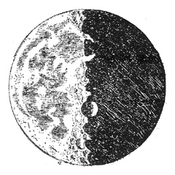
4. 望遠鏡を用いたガリレイの観測
望遠鏡を用いて得られたガリレイの発見
(1) 月面の凹凸(1609年)
従来のアリストテレス以来の価値観:
完全無欠な天上界にある月は、
完全な球体であるはずだ。
ガリレイの観測により…
・山や谷やクレーターが存在する。山の高さは約4マイル
出典: 「星界の報告」
・月の明暗⇒月が発光するのでなく、太陽の光を反射

Slide 44
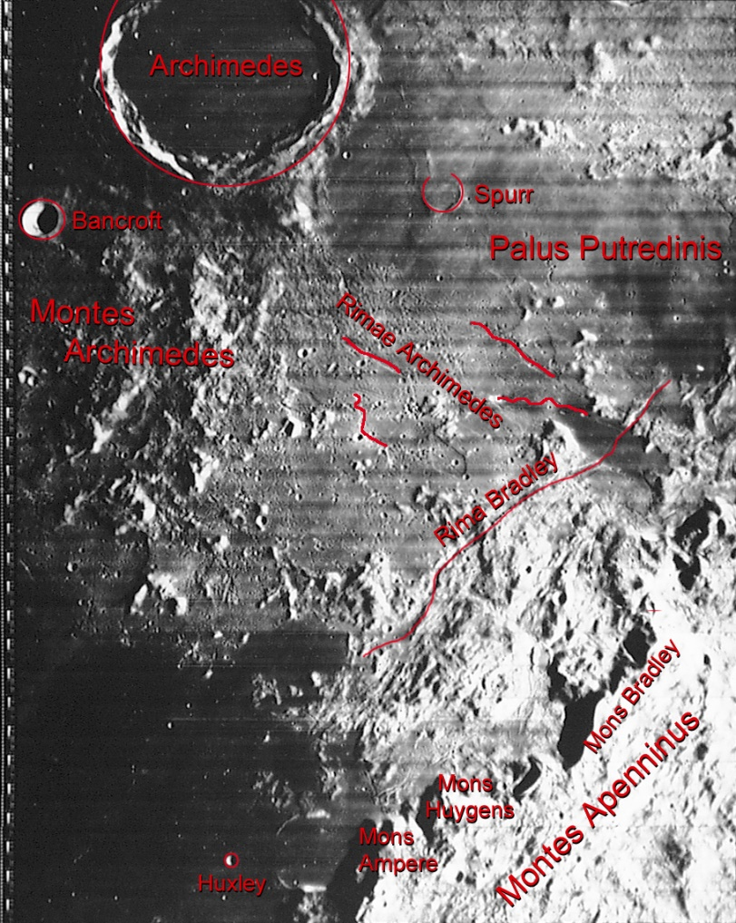
4. 望遠鏡を用いたガリレイの観測
主な月の山
 | 標高 | 直径
ホイヘンス(Huygens)山 (月の最高峰) | 5.5km | 40km
ハドリー(Hadley)山 | 4.6km | 25km
ブラッドリー(Bradley)山 | 4.3km | 30km
ペンク(Penck)山 | 4.0km | 30km
ブラン(Blank)山 | 3.8km | 25km
[オリンパス山(火星,太陽系の最高峰)] | 27km | 550km
[エベレスト(地球の最高峰)] | 8.848km
[富士山(日本の最高峰)] | 3.776km | 40km

Slide 45
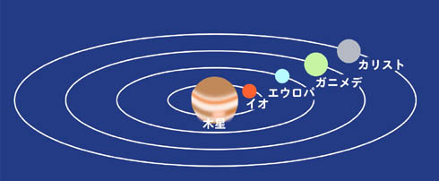
4. 望遠鏡を用いたガリレイの観測
(2) 木星の衛星の発見(1610年)
木星の周りに4つの衛星
イオ、エウロパ、ガニメデ、
カリスト
これ等の衛星は「メディチ家の星」と名付けられる
地球と月の関係に酷似
 | ガリレイの測定 (1617年) | 現代の観測
イオ | 1日18時間28.6分 | 1日18時間28.6分
エウロパ | 3日13時間17.7分 | 3日13時間17.9分
ガニメデ | 7日 3時間58.2分 | 7日 3時間59.6分
カリスト | 16日17時間58.7分 | 16日18時間5.1分
地球も木星と同じく宇宙を周回するはず！！
地球を中心とする天動説に対する反証

Slide 46
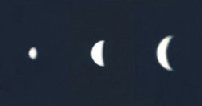
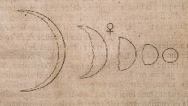
4. 望遠鏡を用いたガリレイの観測
(3) 金星の満ち欠け(1610年)
ガリレイによる金星のスケッチ
金星は自分で発光せず、太陽の周りを周回する。

Slide 47
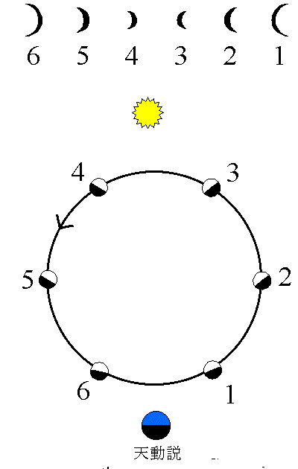
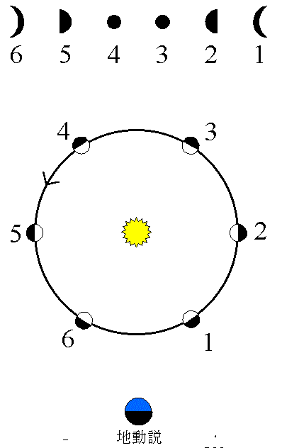
4. 望遠鏡を用いたガリレイの観測
もし天動説が正しければ…
⇒常に三日月状に見える
実際にはこのように
金星の満ち欠けが生じた
⇒天動説の強力な反証

Slide 48
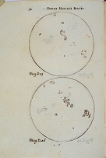
4. 望遠鏡を用いたガリレイの観測
(4) 太陽黒点(1613年)
太陽黒点の位置の変化
⇒太陽が自転することの証拠
(自転周期を1ヶ月と測定)
太陽が穢れなき完全球体
であることの反証
ガリレイによる太陽のスケッチ

Slide 49
5. 物体の落下に関する発見
物体の落下運動について(1604年頃)
アリストテレス以来の価値観:
「重い物体ほど速く落下する」
2つの物体を糸で繋いで落とせば途中で糸が切れる？
(思考実験,gedanken experiment)
同時刻に落下
10kg
10kg
5kg
5kg
5kg
5kg
10kg
10kg

Slide 50
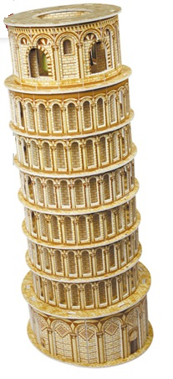
5. 物体の落下に関する発見
ピサの斜塔の実験(後世の創作だとする説もある)
10kg
重さの異なる2つの物体は
同時刻に着地する。
5kg
10kg
5kg

Slide 51
5. 物体の落下に関する発見
斜面上の運動(自由落下だと速過ぎるため)
T=0
T=1
T=2
x=0
x=1
T=3
x=4
x=9
θ
T | 0 | 1 | 2 | 3
x(T) | 0 | 1 | 4 | 9
x(T)-x(T-1) | --- | 1 | 3 | 5
数列の和の公式:
レオナルド・フィボナッチ
『算盤の書』(1202)
奇数のとびとびの値!
落下における「奇数の法則」⇒
(現代の理解では比例定数を含めて )

Slide 52
6. 慣性の法則と天動説に対する反論
1632年: 新教皇ウルバヌス8世の命で「天動説と地動説のバランスの取れた本」として『天文対話』を執筆
以下の3人の問答という形式をとる。
・サルヴィアチ(Salviati) : ガリレイの考えを代弁
・サグレド(Sagredo) : 専門家でないが柔軟な考えを持つ
・シンプリチオ(Simplicio): 古いアリストテレス流の考えに固執
慣性(inertia)の法則:
速度を持った物体が、傾き・摩擦の無い面上に置かれれば、加速・減速の要因が無いので動き続ける。
(但し、後の『ニュートンの第1法則』と異なり、地平面に沿った円運動のみに限定)

Slide 53
6. 慣性の法則と天動説に対する反論
天動説派の反論
A
塔(t=0)
塔(t=T)
もし大地が動いているとすると…
石(t=0)
時刻t=0で石を落としたとき
時刻t=Tでの塔の真下の点Cでなく、点Bに石が落ちるのではないか？
石(t=T)?
B
C

Slide 54
6. 慣性の法則と天動説に対する反論
ガリレイの返答
動いている乗り物の中で石を落とすと足元に落ちる。
石
足元に落ちる
ここに落ちない
慣性の法則から、水平方向の速度は一定。
水平方向と、鉛直方向の運動が
互いに影響せず合成する。

Slide 55
6. 慣性の法則と天動説に対する反論
大砲の放物運動(現代の理解で説明)
y
t=0で仰角θで打ち上げる
時刻tでの運動
飛距離x(T)
θ
慣性の
法則
O
t=0
t=T
x
で着地
t²の係数以外は、ガリレイの奇数の法則と慣性の法則から導ける!!
飛距離はθ=45°で最大
(加法定理はプトレマイオスの時代には知られている)

Slide 56
6. 慣性の法則と天動説に対する反論
数学のがっちりした証明がこういう問題で威力を見せることに自分は驚きと喜びでいっぱいだ。自分はかつて、大砲は45°の仰角で撃つと最大の射程が得られるという話を知人の砲手から聞いたことがあるが、それがなぜそうなるかを理解することは、単に実験を繰り返すよりはるかに重要なことだ。
『新科学対話』(1638年)
ガリレオ・ガリレイ

Slide 57
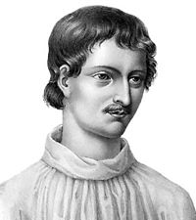
7. ガリレイの宗教裁判
キリスト教の教義 ⇒ 天動説を支持
ジョルダーノ・ブルーノ:
(Giordano Bruno, 1548-1600)
宇宙は無限に広がっているとし、
コペルニクスの地動説を擁護
⇒1600年に火炙りの刑に処せられる
1616年: ガリレイに対する第1回宗教裁判
・「地動説」を捨てることを命ぜられる。
・コペルニクスの『天体の回転について』が禁書目録(Index librorum prohibitorum)に載る。

Slide 58
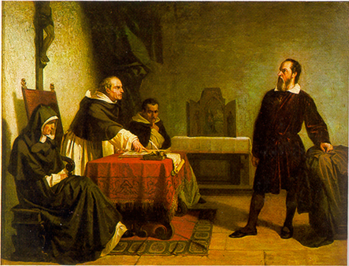
7. ガリレイの宗教裁判
1632年: 『天文対話』を執筆
1633年:ガリレイに対する第2回宗教裁判
・ガリレイは地動説を放棄する異端誓絶文を読み上げた。
それでも地球は動いている。
(Eppur si muove)

Slide 59
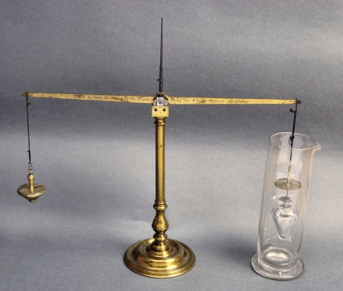
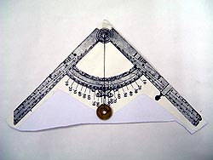
7. ガリレイの宗教裁判
ガリレイのその他の業績
・静水の秤（1586年)
・幾何学的軍事コンパス(1605年)

Slide 60
7. ガリレイの宗教裁判
温度計の発明(1603年)
⇒熱現象の定量化の発端
ガリレイの発見した
「液体の密度は温度に比例して変化する」
と言う原理に由来。浮いているガラス球の中で最も下にあるものが温度を表す。
このタイプは、「アカデミア・デル・チメント」による作成
_{高温}
_{低温}
_{空気膨張}
_{空気収縮}
_{水位が下がる}
_{水位が上がる}
雪と塩の混合物
0度
雪の日の室温
130度
夏の気温
360度

Slide 61
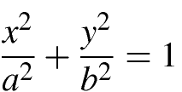
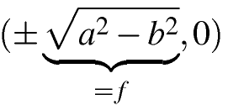
backup slide
点F(f,0)、G(-f,0)に対してFP+GPが一定の点P(x,y)の軌跡
移項して両辺2乗
両辺2乗
y
P
b
G
F
a
楕円
焦点F,G
O
x

Slide 62
backup slide
楕円上の点P(acosθ, bsinθ)での接線の傾きt_{接線} (sinθ≠0)
FPの傾き
y
P
GPの傾き
b
φ
η
G
F
a
O
x
計算途中で分母が0になる場合も含めて成立

Slide 63
backup slide
ニュートンの運動方程式からケプラーの3法則の導出(微積使用)
極座標表示
・
速度、加速度 (x=dx/dt等)

Slide 64
backup slide
方位角方向
加速度の動径方向成分
動径方向
y
θ
θ
加速度の方位角方向成分
P
太陽
θ
O
x
質量Mの太陽が、質量mの惑星Pに及ぼす万有引力
(G=万有引力定数)

Slide 65
backup slide
ケプラーの第2法則(1609年,)
「惑星と太陽を結ぶ線分が掃く面積速度は一定である」
y
(点Pの掃く面積速度)≃(⊿OPQ)=
Q
運動方程式 より
v
P
x
O
x
面積速度が一定(a_{θ}=0の中心力一般について成立)
以下 とする。

Slide 66
backup slide
ケプラーの第1法則(1609年)
「惑星は太陽を焦点とする楕円軌道を描く」
以下、
とする。
動径方向の運動方程式

Slide 67
backup slide
微分方程式
の解は(A,αは任意定数)
・任意定数Aを とする。
・適当に座標軸を回転してα=0として一般性を失わない。
の表す曲線(0≦ε<1)

Slide 68
backup slide
は点C を中心とする楕円(0≦ε<1)。
y
長半径
短半径
b
b
a
O
F
C
太陽
x
焦点は原点Oと点F
離心率

Slide 69
backup slide
ケプラーの第3法則(1619年)
「惑星の公転周期の2乗は、楕円軌道の長半径の3乗に比例」
y
b
長半径
、短半径
r_{s}
b
T
a
O
v_{s}
点S
F
C
太陽
S
x
で速度v_{s} [ ]
r_{t}
v_{t}
点T
で速度v_{t} [ ]
周期Tで掃く面積は、楕円1周分πab
面積速度一定

Slide 70
backup slide
点S,Tでの面積速度より
点S,Tでのエネルギーより
ケプラーの第3法則

